Slide 1


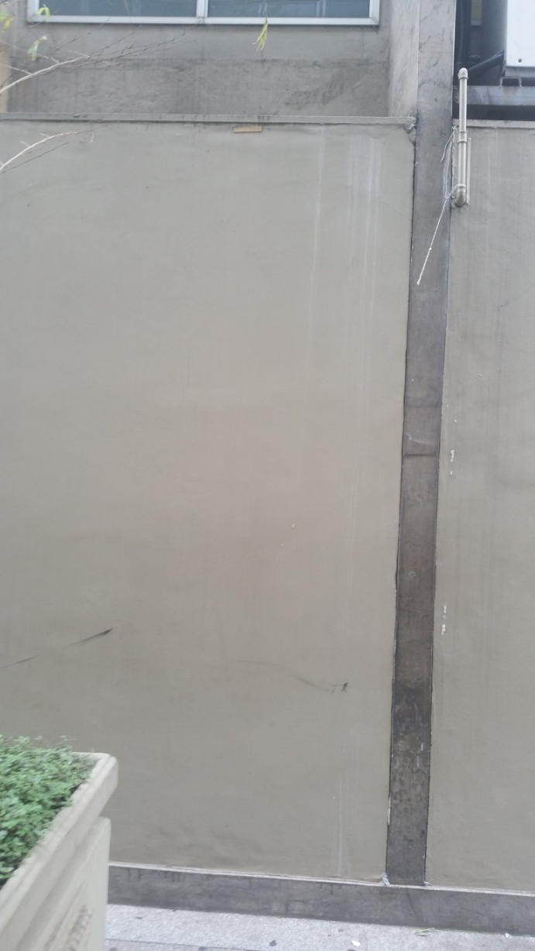

PERMEABILIDADE
PROLIFERAÇÃO DE MICRORGANISMOS
PÓ BRANCO SOBRE A SUPERFÍCIE
Patologias em Alvenarias
MSc Cristiana Furlan Caporrino

Slide 2
PATOLOGIAS EM ALVENARIA ESTRUTURAL E NÃO ESTRUTURAL
Patologias em Alvenarias
MSc Cristiana Furlan Caporrino

Slide 3
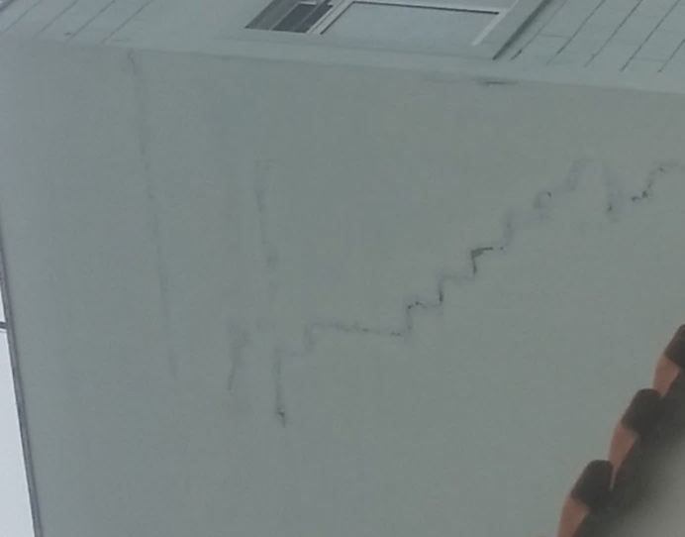
FISSURA PREDOMINANTEMENTE NA ARGAMASSA
Patologias em Alvenarias
MSc Cristiana Furlan Caporrino

Slide 4
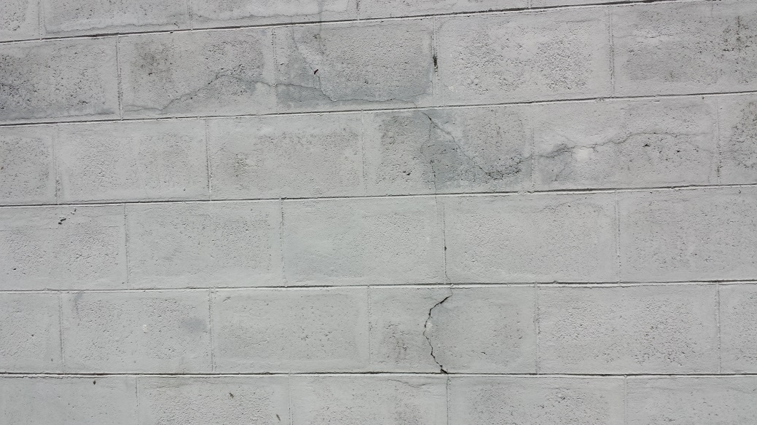
FISSURA ATRAVÉS DE ARGAMASSA E BLOCO
Patologias em Alvenarias
MSc Cristiana Furlan Caporrino

Slide 5
FISSURAS EM TRECHO CONTÍNUO DE ALVENARIA, DEVIDAS A ATUAÇÃO DE CARGA VERTICAL UNIFORMEMENTE DISTRIBUÍDA ALVENARIA SEM ABERTURAS
Patologias em Alvenarias
MSc Cristiana Furlan Caporrino

Slide 6
FISSURAS EM TRECHO CONTÍNUO DE ALVENARIA, DEVIDAS A ATUAÇÃO DE CARGA VERTICAL UNIFORMEMENTE DISTRIBUÍDA ALVENARIA COM ABERTURAS
Patologias em Alvenarias
MSc Cristiana Furlan Caporrino

Slide 7
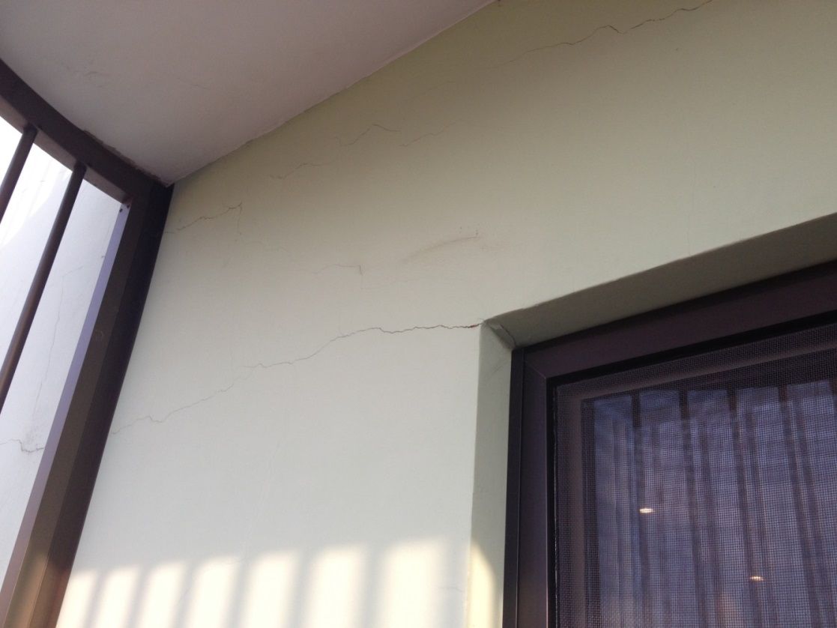
FISSURAS EM TRECHO CONTÍNUO DE ALVENARIA, DEVIDAS A ATUAÇÃO DE CARGA VERTICAL UNIFORMEMENTE DISTRIBUÍDA ALVENARIA COM ABERTURAS
Patologias em Alvenarias
MSc Cristiana Furlan Caporrino

Slide 8
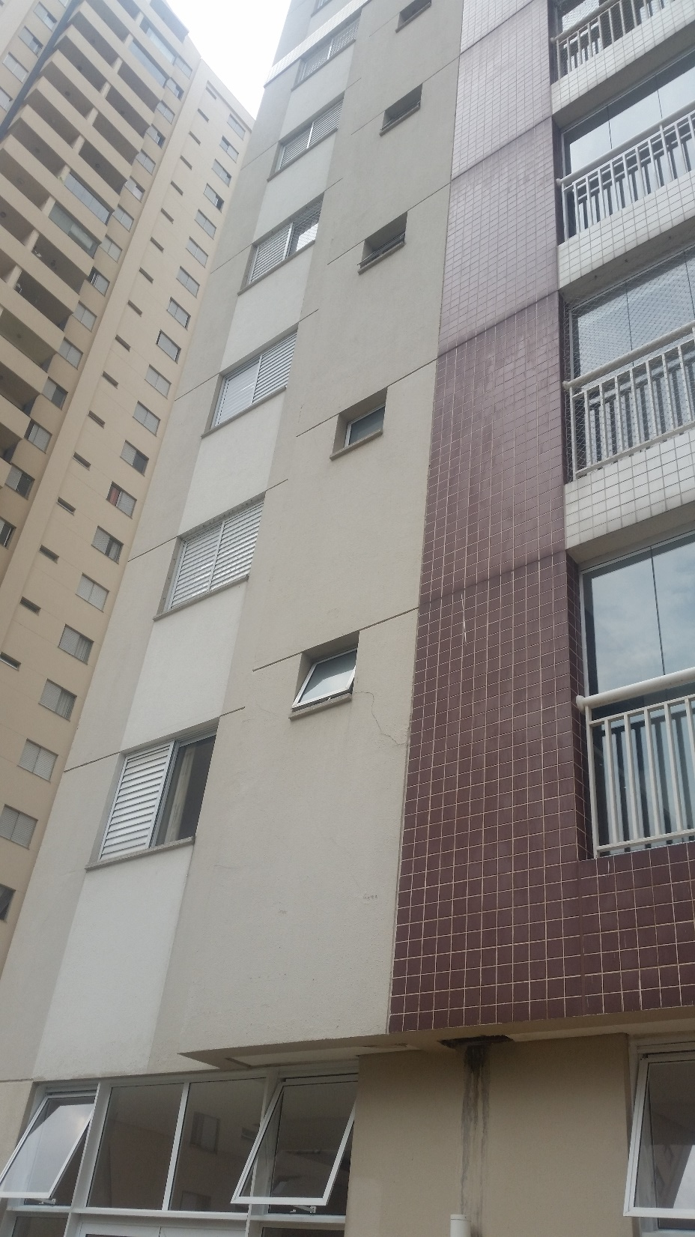
AUSÊNCIA DE VERGAS E CONTRAVERGAS
Patologias em Alvenarias
MSc Cristiana Furlan Caporrino

Slide 9
PATOLOGIAS EM ALVENARIA NÃO ESTRUTURAL
Patologias em Alvenarias
MSc Cristiana Furlan Caporrino

Slide 10
FISSURAS EM TRECHO DE ALVENARIA COM DEFORMAÇÃO IDÊNTICA DOS COMPONENTES ESTRUTURAIS SUPERIORES E INFERIORES
Patologias em Alvenarias
MSc Cristiana Furlan Caporrino

Slide 11
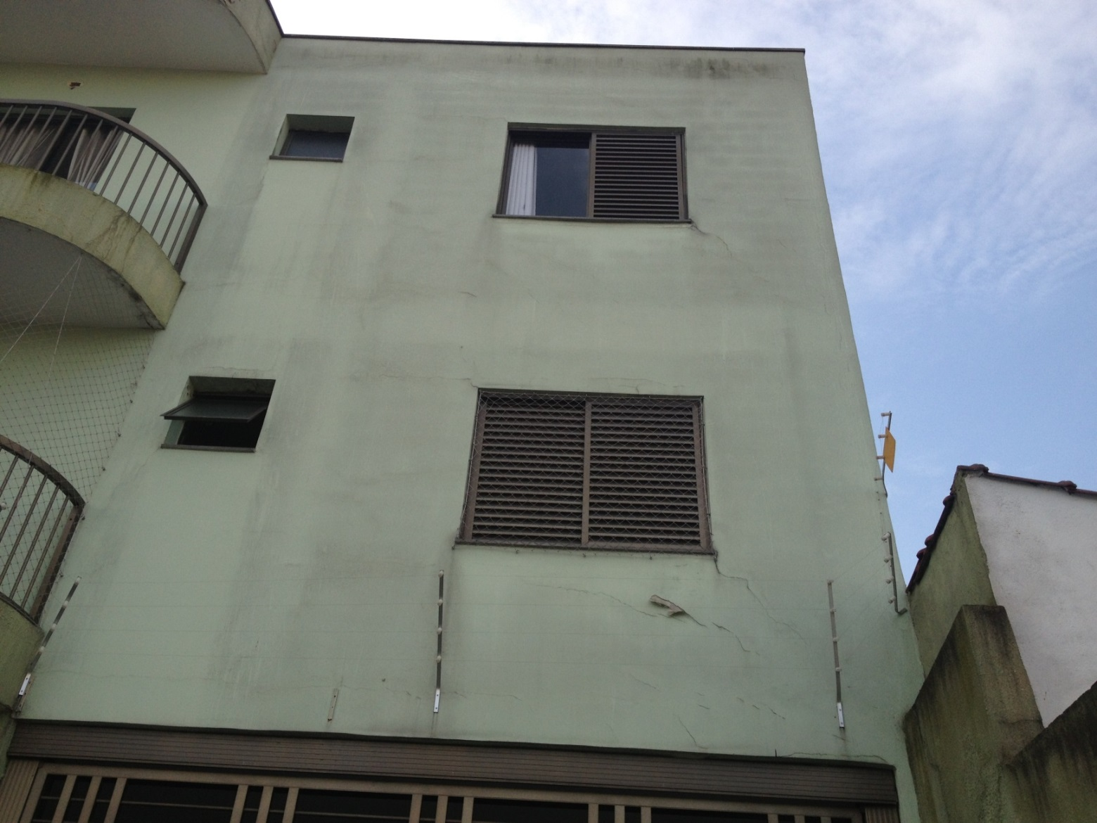
FISSURAS EM TRECHO DE ALVENARIA COM DEFORMAÇÃO IDÊNTICA DOS COMPONENTES ESTRUTURAIS SUPERIORES E INFERIORES
Patologias em Alvenarias
MSc Cristiana Furlan Caporrino

Slide 12
FISSURAS EM TRECHO DE ALVENARIA COM DEFORMAÇÃO MAIOR DOS COMPONENTES ESTRUTURAIS DE APOIO
Patologias em Alvenarias
MSc Cristiana Furlan Caporrino

Slide 13
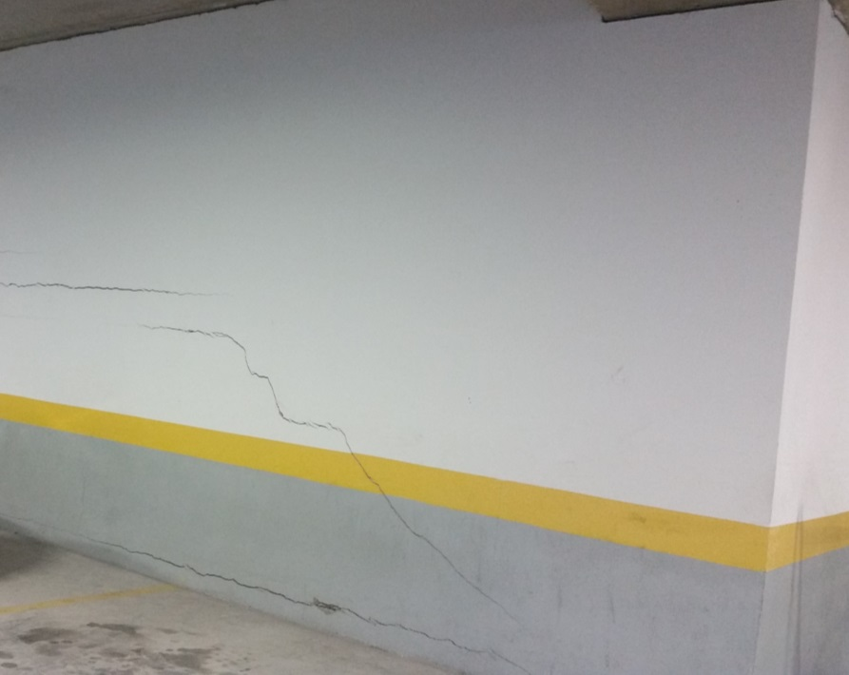
FISSURAS EM TRECHO DE ALVENARIA COM DEFORMAÇÃO MAIOR DOS COMPONENTES ESTRUTURAIS DE APOIO
Patologias em Alvenarias
MSc Cristiana Furlan Caporrino

Slide 14
FISSURAS EM TRECHO DE ALVENARIA COM DEFORMAÇÃO MAIOR DOS COMPONENTES ESTRUTURAIS SUPERIORES
Patologias em Alvenarias
MSc Cristiana Furlan Caporrino

Slide 15
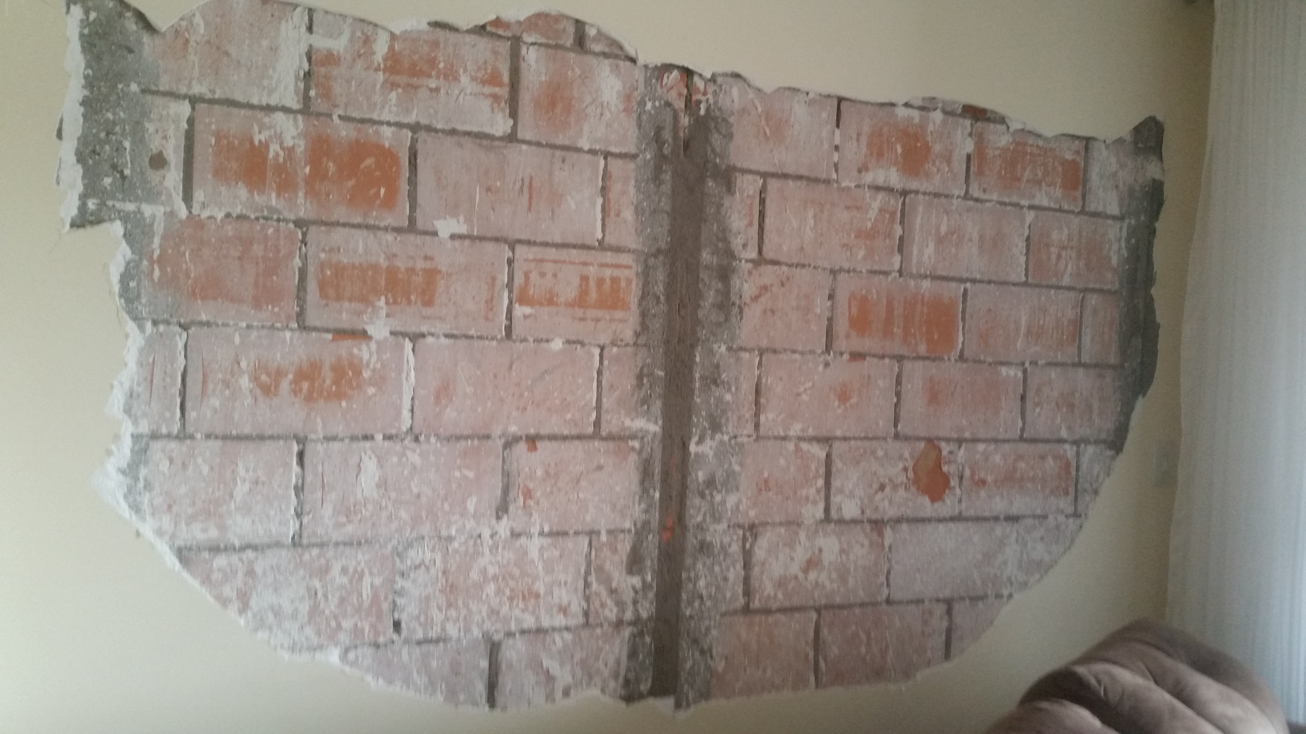
FALTA DE ENCUNHAMENTO
Patologias em Alvenarias
MSc Cristiana Furlan Caporrino

Slide 16
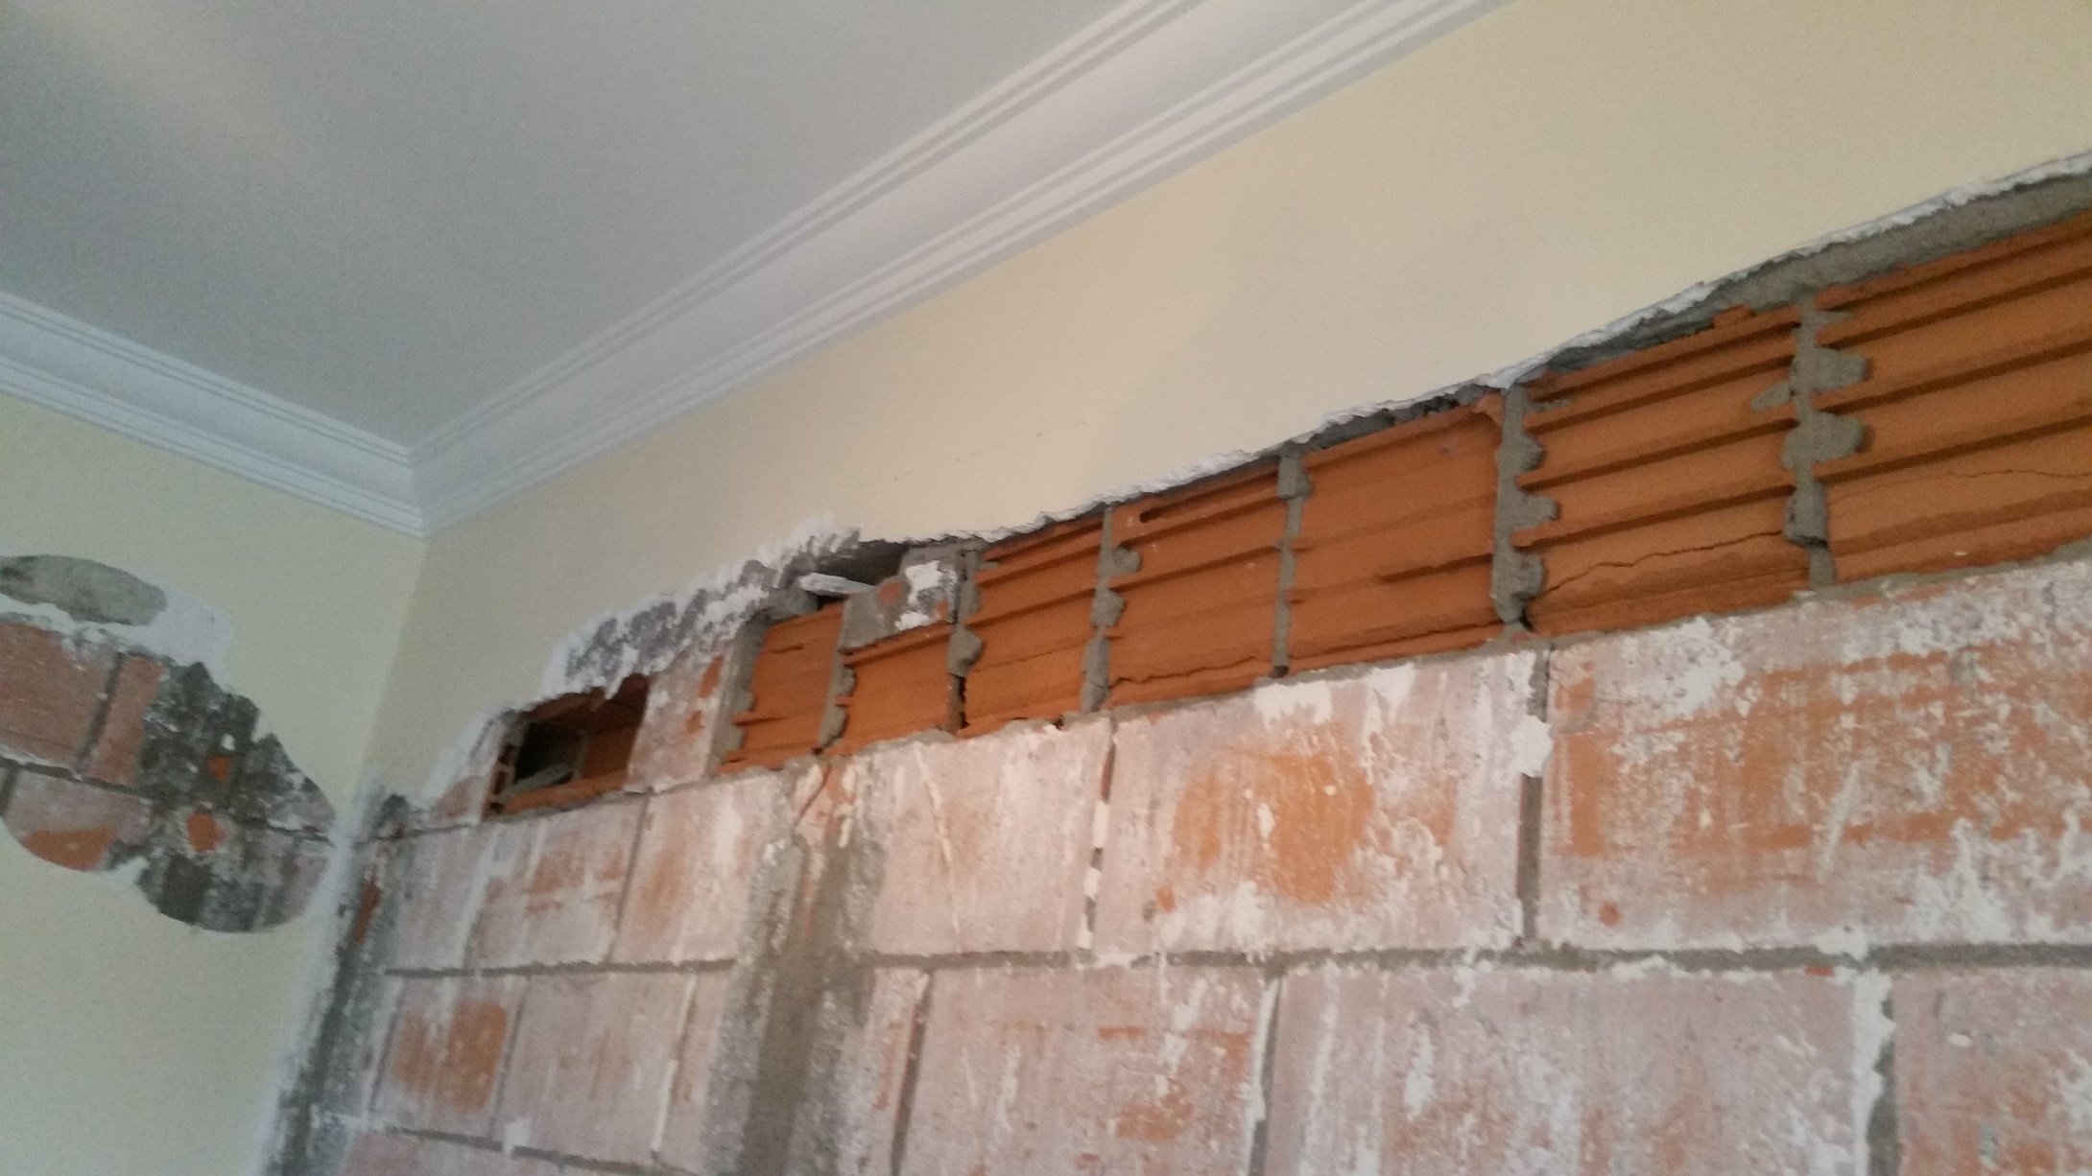
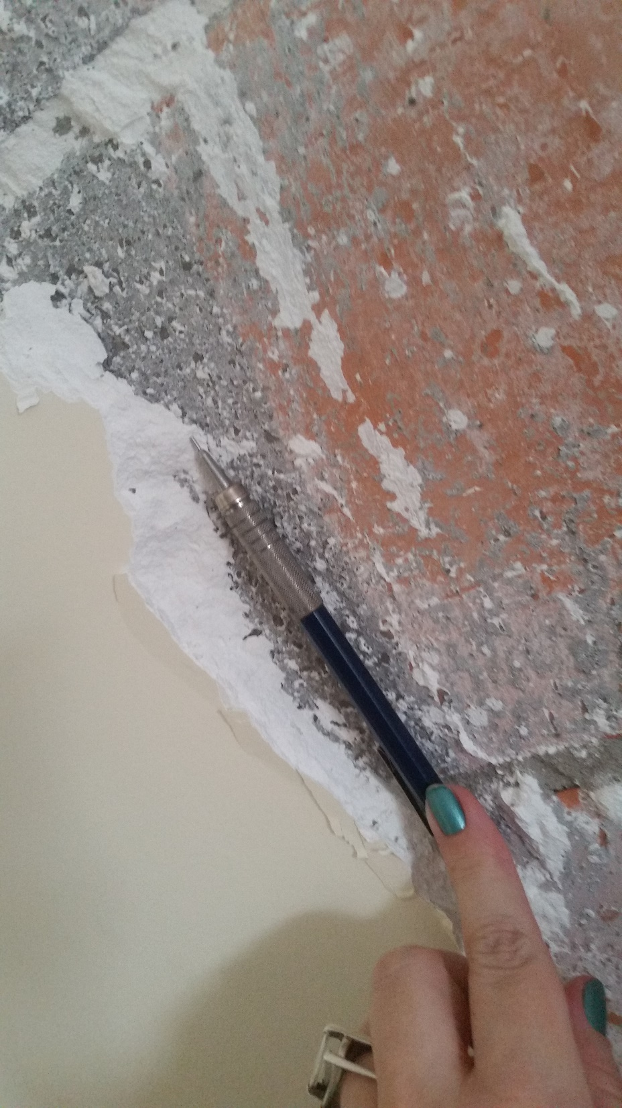
FALTA DE ENCUNHAMENTO
Patologias em Alvenarias
MSc Cristiana Furlan Caporrino

Slide 17
FISSURAS EM TRECHO DE ALVENARIA APOIADA EM ESTRURAS EM BALANÇO COM DEFORMAÇÃO EXCESSIVA
Patologias em Alvenarias
MSc Cristiana Furlan Caporrino

Slide 18
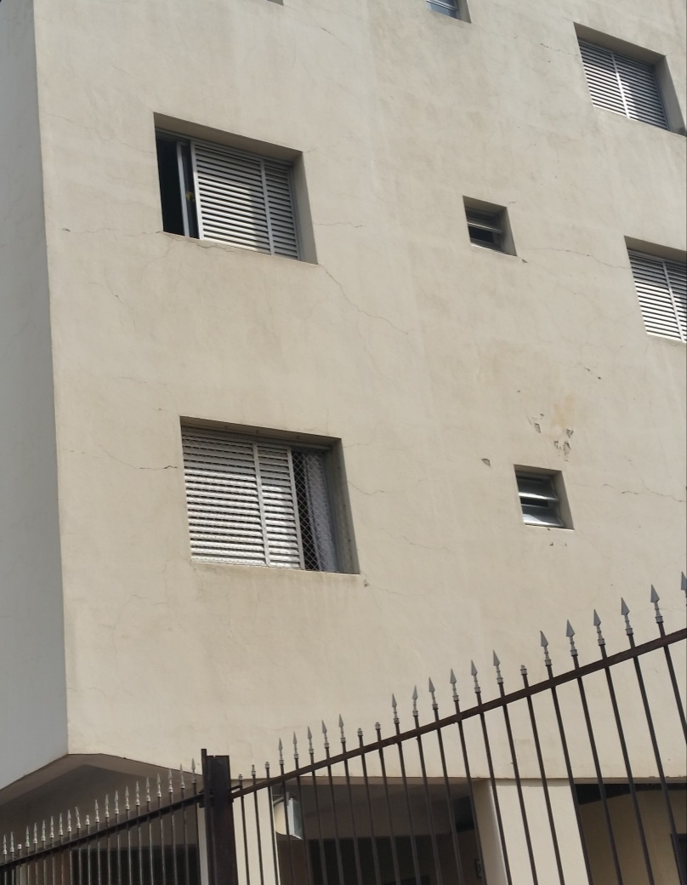
FISSURAS EM TRECHO DE ALVENARIA APOIADA EM ESTRURAS EM BALANÇO COM DEFORMAÇÃO EXCESSIVA
Patologias em Alvenarias
MSc Cristiana Furlan Caporrino

Slide 19
FISSURAS EM TRECHO DE ALVENARIA DEVIDAS A RECALQUES DIFERENCIADOS DAS FUNDAÇÕES
Patologias em Alvenarias
MSc Cristiana Furlan Caporrino

Slide 20
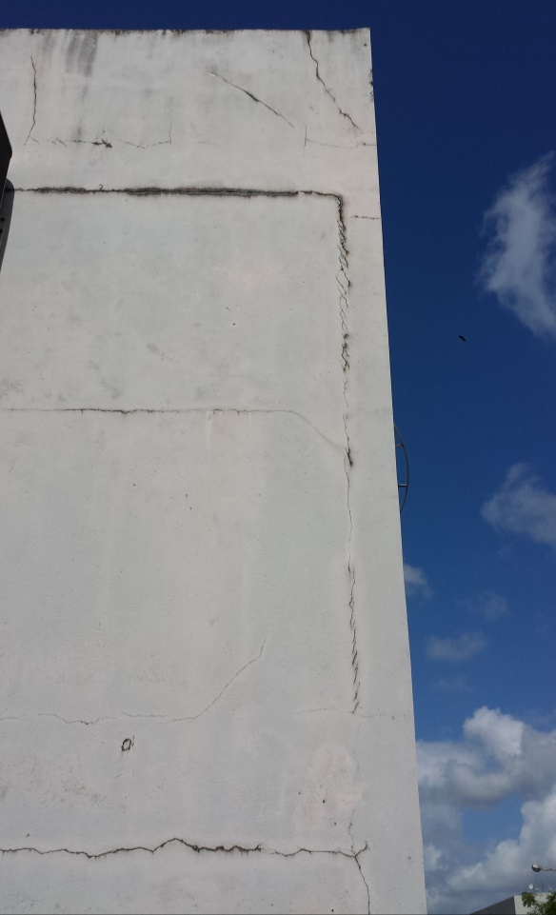
FISSURAS EM TRECHO DE ALVENARIA DEVIDAS A RECALQUES DIFERENCIADOS DAS FUNDAÇÕES
Patologias em Alvenarias
MSc Cristiana Furlan Caporrino

Slide 21
DESTACAMENTO DE TRECHO DE ALVENARIA DEVIDO A MOVIMENTAÇÕES HIGROTÉRMICAS DIFERENCIADAS
Patologias em Alvenarias
MSc Cristiana Furlan Caporrino

Slide 22
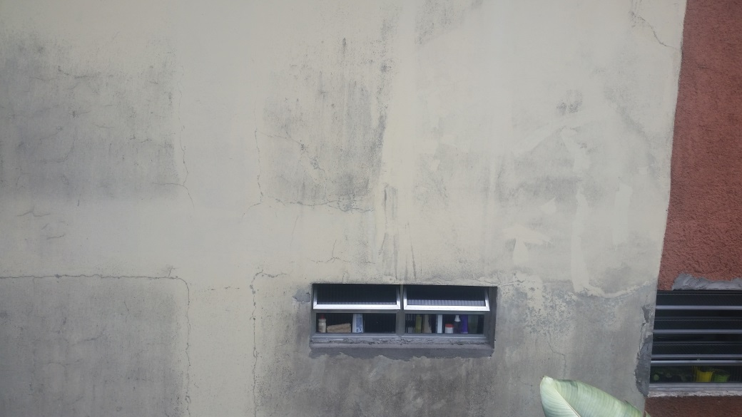
DESTACAMENTO DE TRECHO DE ALVENARIA DEVIDO A MOVIMENTAÇÕES HIGROTÉRMICAS DIFERENCIADAS
Patologias em Alvenarias
MSc Cristiana Furlan Caporrino

Slide 23
FISSURAS DE CISALHAMENTO EM ALVENARIAS DEVIDAS A DILATAÇÃO TÉRMICA DA ESTRUTURA
Patologias em Alvenarias
MSc Cristiana Furlan Caporrino

Slide 24
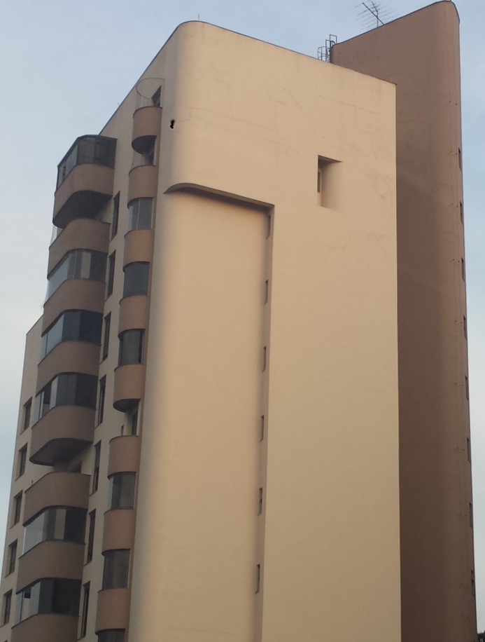
FISSURAS DE CISALHAMENTO EM ALVENARIAS DEVIDAS A DILATAÇÃO TÉRMICA DA ESTRUTURA
Patologias em Alvenarias
MSc Cristiana Furlan Caporrino

Slide 25
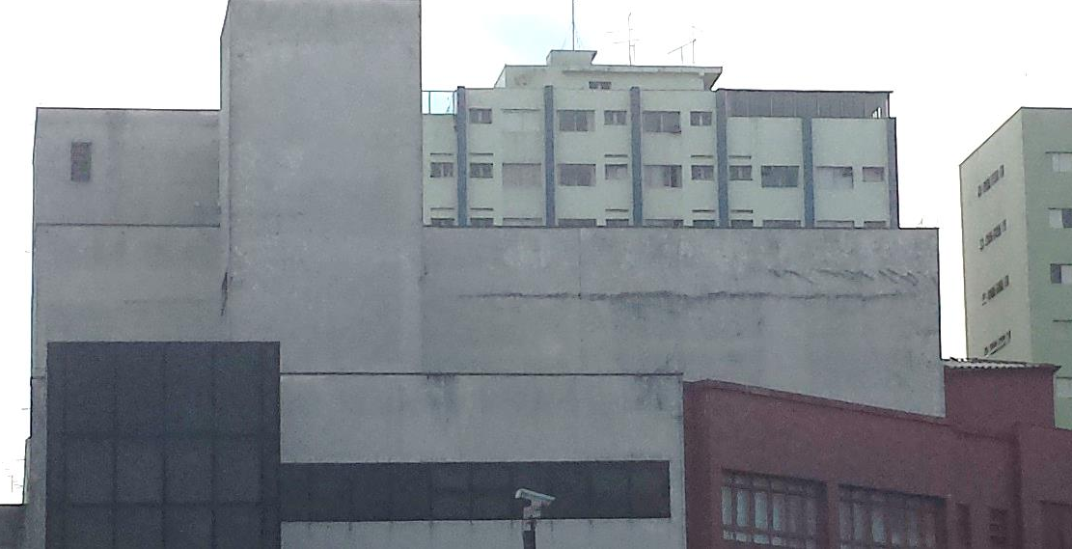
FISSURAS DE CISALHAMENTO EM ALVENARIAS DEVIDAS A DILATAÇÃO TÉRMICA DA ESTRUTURA
Patologias em Alvenarias
MSc Cristiana Furlan Caporrino

Slide 26

FISSURAS VERTICAIS
ENCONTRO DE ALVENARIAS
MUDANÇA DE ESPESSURA
PRESENÇA DE TUBULAÇÃO
Patologias em Alvenarias
MSc Cristiana Furlan Caporrino

Slide 27
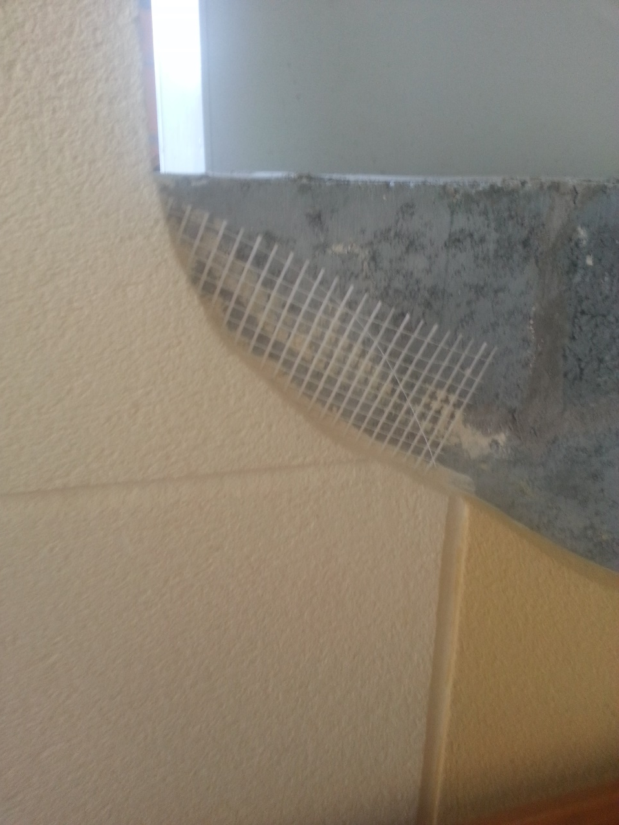
APLICAÇÃO DE TELA
Patologias em Alvenarias
MSc Cristiana Furlan Caporrino

Slide 28
PATOLOGIAS EM ALVENARIA ESTRUTURAL
Patologias em Alvenarias
MSc Cristiana Furlan Caporrino

Slide 29
FISSURAS EM ALVENARIA ESTRUTURAL DEVIDAS A FUNDAÇÕES EXCESSIVAMENTE FLEXÍVEIS
Patologias em Alvenarias
MSc Cristiana Furlan Caporrino

Slide 30
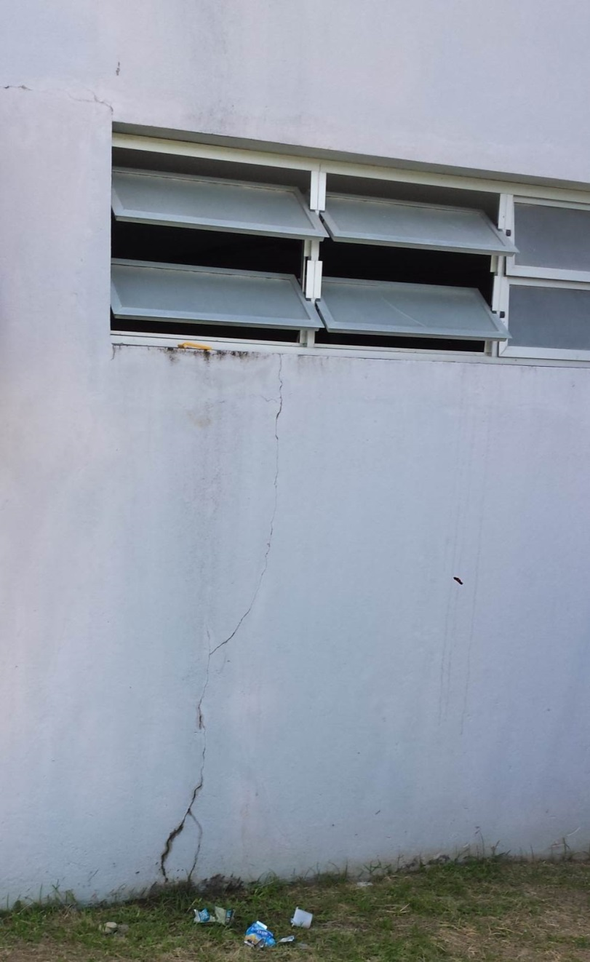
FISSURAS EM ALVENARIA ESTRUTURAL DEVIDAS A FUNDAÇÕES EXCESSIVAMENTE FLEXÍVEIS
Patologias em Alvenarias
MSc Cristiana Furlan Caporrino

Slide 31
FISSURAS EM ALVENARIA ESTRUTURAL COM ABERTURAS, DEVIDAS A RECALQUES DIFERENCIADOS DE FUNDAÇÕES
Patologias em Alvenarias
MSc Cristiana Furlan Caporrino

Slide 32
Patologias em Alvenarias
MSc Cristiana Furlan Caporrino

Slide 33
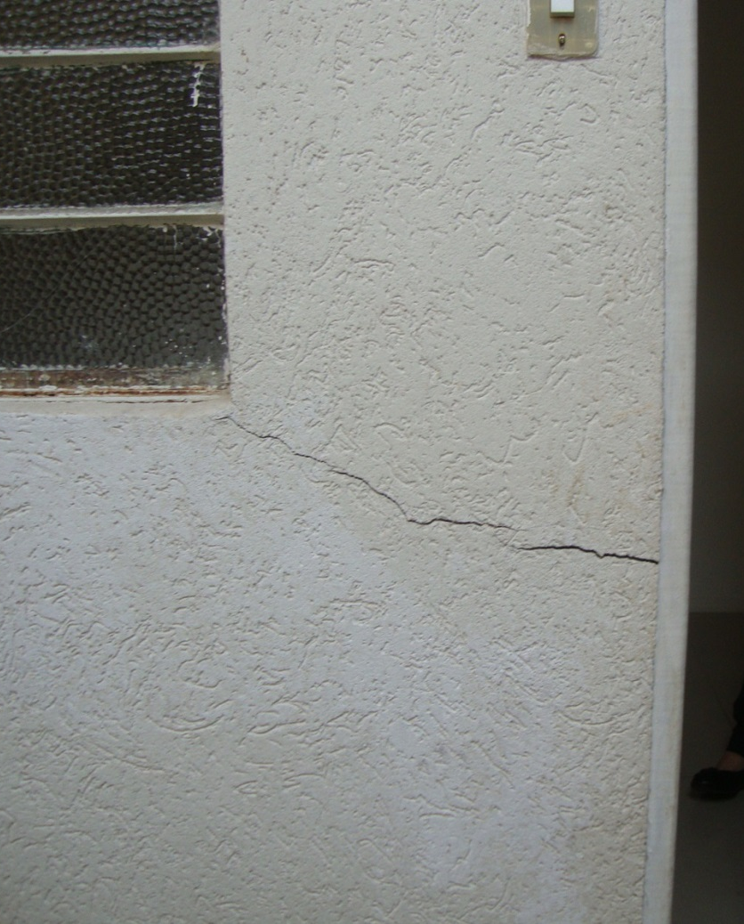
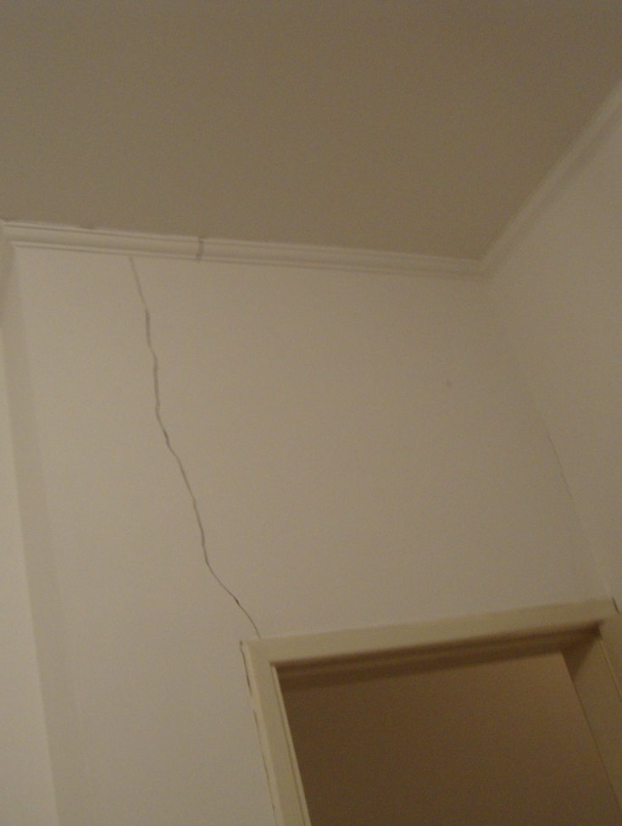
FISSURAS EM ALVENARIA ESTRUTURAL COM ABERTURAS, DEVIDAS A RECALQUES DIFERENCIADOS DE FUNDAÇÕES
Patologias em Alvenarias
MSc Cristiana Furlan Caporrino

Slide 34
FISSURAS EM ALVENARIA ESTRUTURAL COM ABERTURAS, DEVIDAS A RECALQUES DIFERENCIADOS DE FUNDAÇÕES
Patologias em Alvenarias
MSc Cristiana Furlan Caporrino

Slide 35
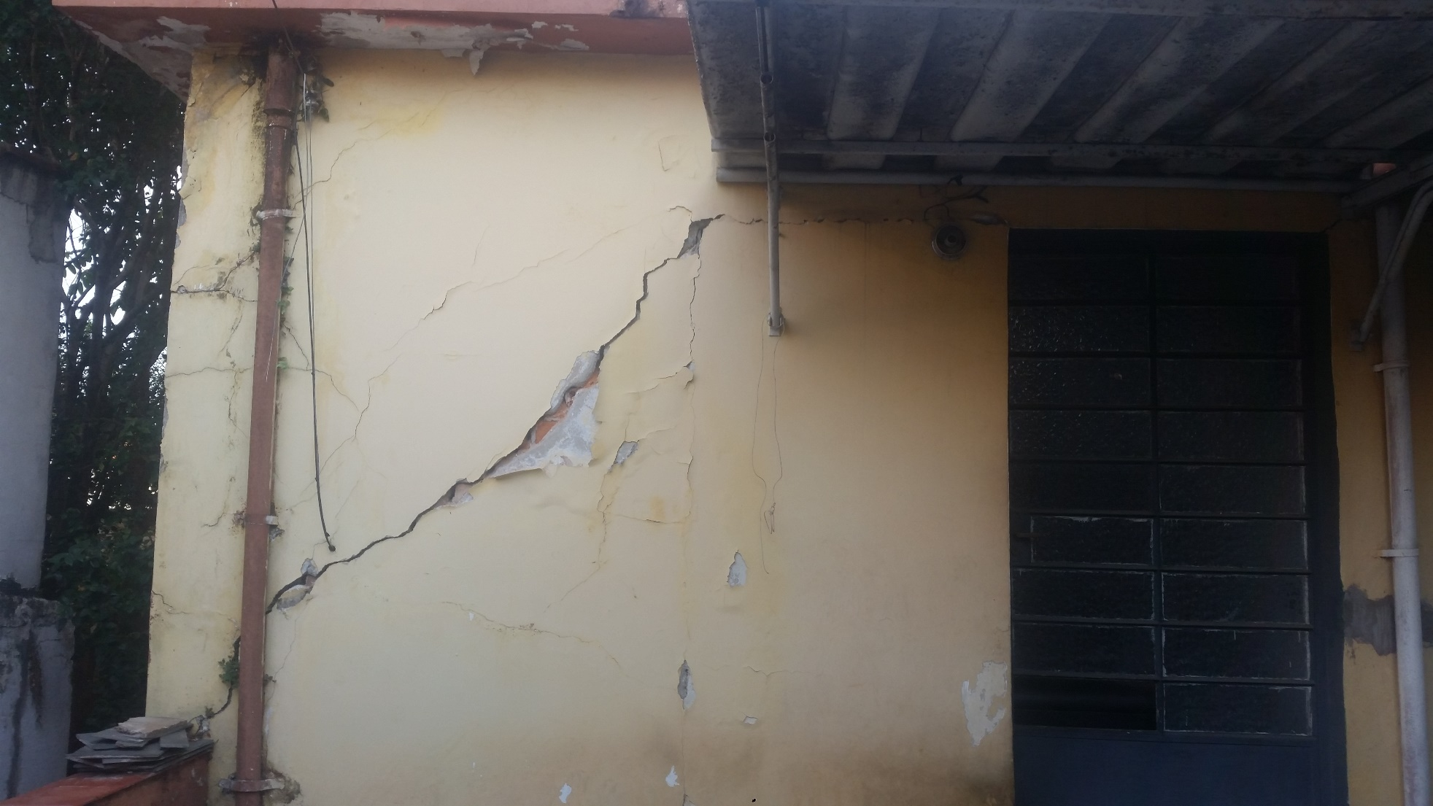
FISSURAS EM ALVENARIA ESTRUTURAL COM ABERTURAS, DEVIDAS A RECALQUES DIFERENCIADOS DE FUNDAÇÕES
Patologias em Alvenarias
MSc Cristiana Furlan Caporrino

Slide 36
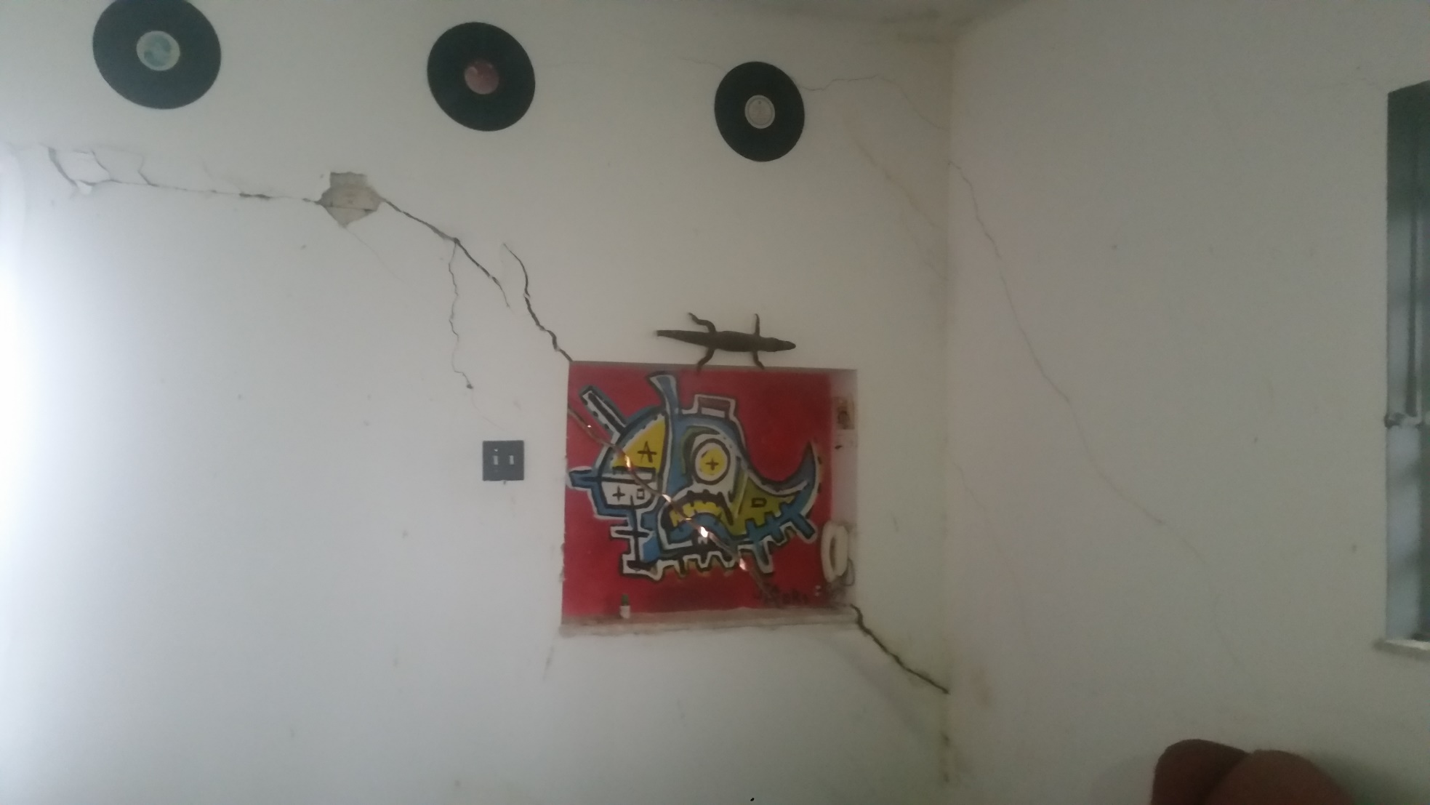
FISSURAS EM ALVENARIA ESTRUTURAL COM ABERTURAS, DEVIDAS A RECALQUES DIFERENCIADOS DE FUNDAÇÕES
Patologias em Alvenarias
MSc Cristiana Furlan Caporrino

Slide 37
FISSURAS NA BASE DE ALVENARIA ESTRUTURAL DEVIDAS A MOVIMENTAÇÕES HIGROSCÓPICAS
Patologias em Alvenarias
MSc Cristiana Furlan Caporrino

Slide 38
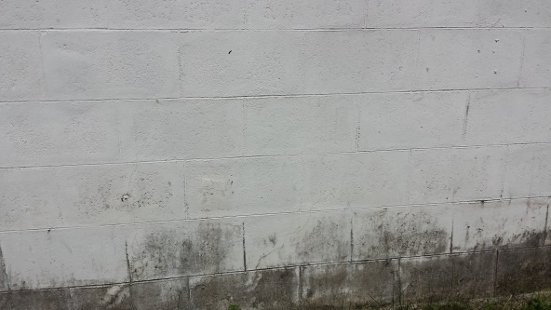
FISSURAS NA BASE DE ALVENARIA ESTRUTURAL DEVIDAS A MOVIMENTAÇÕES HIGROSCÓPICAS
Patologias em Alvenarias
MSc Cristiana Furlan Caporrino

Slide 39
FISSURAS EM ALVENARIA ESTRUTURAL DEVIDAS RETRAÇÃO DE SECAGEM DAS LAJES DE CONCRETO ARMADO
Patologias em Alvenarias
MSc Cristiana Furlan Caporrino

Slide 40
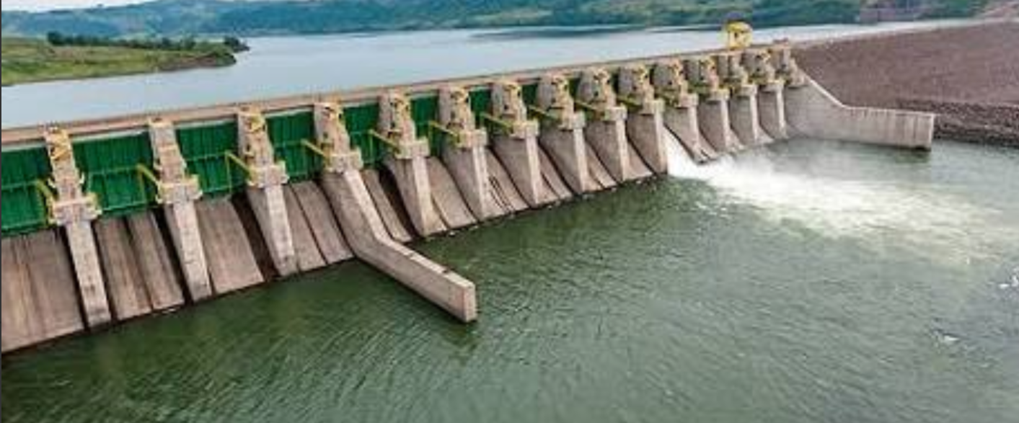
CONSIDERAÇÕES FINAIS
Usina Hidrelétrica Foz do Chapecó.
FONTE: http://www.fozdochapeco.com.br/usina/
Patologias em Alvenarias
MSc Cristiana Furlan Caporrino

Slide 41
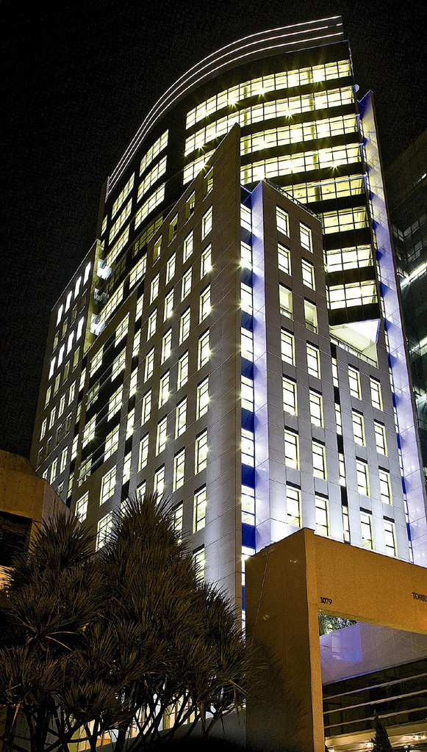
CONSIDERAÇÕES FINAIS
Torre João Salem.
Avenida Paulista
Patologias em Alvenarias
MSc Cristiana Furlan Caporrino

Slide 42

“NÃO PREVER, É JÁ LAMENTAR.”
LEONARDO DA VINCI
Obrigada!
Patologias em Alvenarias
MSc Cristiana Furlan Caporrino

